Slide 1
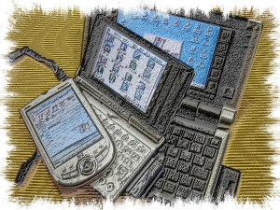
Perl on PDAs.
塚本 牧生 （沖ソフトウェア株式会社）
walrus@digit.que.ne.jp
(image) http://mobile.j-speed.net/windowsce/

Slide 2
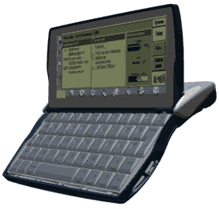
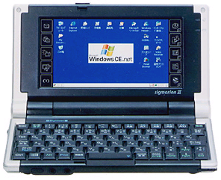
Windows CEでもPsionでも…
http://www.oflebbe.de/oflebbe/perl/
5.6
5.6
5.8
CGI
CGI
Ubiqun.pl
http://www.rainer-keuchel.de/wince/perlce.html

Slide 3
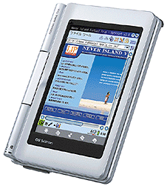
Linuxザウルスでも！
5.6、5.8、CGI
and
CPAN
LWP/*.pm
CGI.pm
DBD/SQLite.pm
http://digit.que.ne.jp/visit/?LinuxZaurusPerl

Slide 4
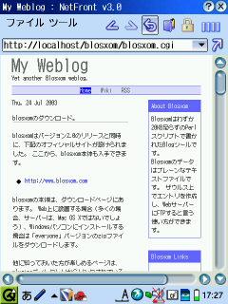
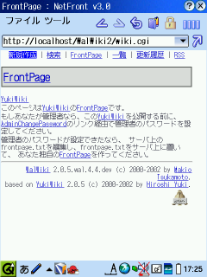
Perlにて…。
ニュースを
メーラーに。
天気予報を
カレンダに。
nkf、wget、zdbat
CGIを手元で。
Apache、CGI.pm、Jcode.pm
DB、ネットワーク、それから…？

Slide 5
Perl on PDAs.
(All Text)
http://digit.que.ne.jp/visit/?PDA/Perl

